Slide 1

11 Media on tärkeä mielipidevaikuttaja
Muistiinpanot

Slide 2
Suurimmat media-alan muutokset
2000-luvulla
  Digitalisaatio
  − sisällöt tuotetaan, jaellaan ja kulutetaan yhä enemmän digitaalisesti
  Internet
    − tiedon hankinnan, tallentamisen, tuottamisen ja jakamisen vallankumous; kansalaisten pääsy mediaan
    − vapaa julkaisuoikeus haastaa oikean tiedon tarkastamisen mahdollisuuden → keskustelua sananvapauden rajoista
  Omistuksen keskittyminen
    − mediakonsernit, globaali media
  Tuotteiden yhdenmukaistuminen
  Perinteisen tv:n aseman heikkeneminen
    − suoratoistopalvelut ja tilausohjelmatelevisiot
  Kaupallistuminen

Slide 3
Median rooli yhteiskunnassa
Some luonut uuden kansalaiskeskustelun foorumin
    − epädemokraattisissa maissa rajoitettua
Turvaa sananvapauden
    − lähdesuoja
    − ei ennakkosensuuria
Vahva mielipidevaikuttaja, jonka käyttäjinä kaupalliset toimijat ja valtiot (informaatiosota)
Neljäs valtiomahti ja vallan vahtikoira

Slide 4
myös valtiot pyrkivät vaikuttamaan kansalaisten mielipiteisiin internetin ja sosiaalisen median kautta
informaatiosota
  − konfliktitilanteeseen liittyvä vaikuttamispyrkimystä
  − voi vallita valtioiden välillä, kansainvälisten liittoumien välillä tai valtion sisällä (esim. vaalitilanne)
media on merkittävä mielipidevaikuttaja

Slide 5
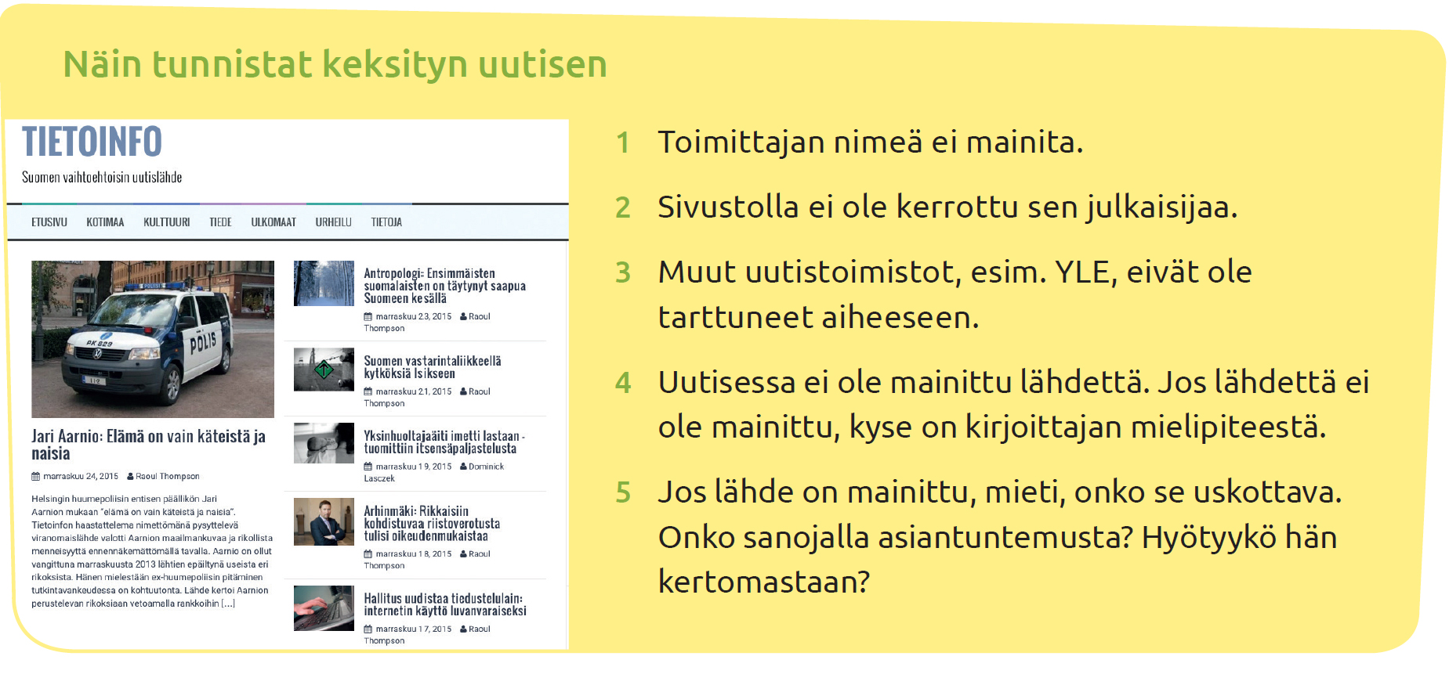
”Aihe, josta valtamedia vaikenee…”

Slide 6
Satua, satiiria vai propagandaa?
Sosiaalisessa mediassa ja verkkokeskustelussa on aina kiinnitettävä huomiota uutisen aitouteen.
Feikkisivustoja Satiirisivustoja Propagandaa
- MV-lehti - The Onion - Sputnik News
- Uber Uutiset - Uutissirkus - Magneettimedia
- National Report - Lehti - Verkkomedia
World News Report - Vastarinta
- Gatestone Institute

